Slide 1

ПРОТОКОЛ ПЕРЕДАЧИ ДАННЫХ «HTTP»
HTTP (HyperText Transfer Protocol) —протокол передачи данных. Основой HTTP является технология «Клиент-сервер», то есть предполагается существование клиентов, которые инициируют соединение и посылают запрос серверу, который ожидает соединения для получения запроса и производит необходимые действия, возвращая обратно сообщение с результатом.

Slide 2
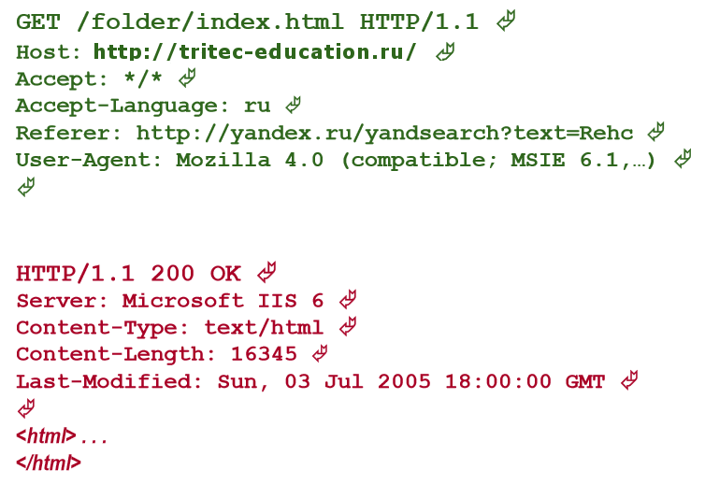
ПРИМЕР HTTP

Slide 3
Вэб-формы. Создание простой формы
Теги <form> и </form> задают начало и конец формы. Начинающий форму тег <form> содержит два атрибута: action и method. Атрибут action содержит адрес URL сценария, который должен быть вызван для обработки сценария. Атрибут method указывает браузеру, какой вид HTTP запроса необходимо использовать для отправки формы; возможны значения POST и GET. Главное отличие методов POST и GET заключается в способе передачи информации. В методе GET параметры передаются через адресную строку, т.е. по сути в HTTP-заголовке запроса, в то время как в методе POST параметры передаются через тело HTTP-запроса и никак не отражаются на виде адресной строки.

Slide 4
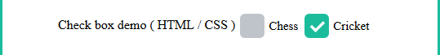
Вэб-формы. Флажок (checkbox)
Флажки checkbox предлагают пользователю ряд вариантов, и разрешают выбор нескольких из них.
<input name="Имя переключателя" type="Тип" value="Значение">
Группа флажков состоит из элементов <input>, имеющих одинаковые атрибуты name и type(checkbox). Если вы хотите, чтобы элемент был отмечен по умолчанию необходимо пометить его как checked. Если элемент выбран, то сценарию поступит строка имя=значение, в противном случае в обработчик формы не придет ничего, т.е. не выбранные флажки вообще никак не проявляют себя в переданном наборе данных.

Slide 5
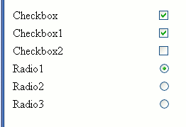
Вэб-формы. Переключатель (radio)
<input name="Имя переключателя" type="Тип" value="Значение">
Переключатель (radio) имеет атрибуты name, type и value. Атрибут name задает имя переключателя, type задает тип radio, а атрибут value задает значение. Если пользователь выберет переключатель, то сценарию будет передана строка имя=значение. При необходимости можно указать параметр checked, который указывает на то, что перключатель будет иметь фокус (т.е. будет отмечен по умолчанию) при загрузке страницы. Переключатели также можно объединять в группы, для этого они должны иметь одно и тоже имя.

Slide 6
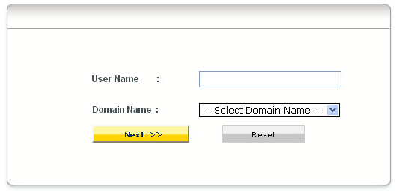
Вэб-формы. Кнопка сброса формы(reset)
<input type="Тип" name="Имя кнопки" value="Надпись на кнопке">
При нажатии на кнопку сброса(reset), все элементы формы будут установлены в то состояние, которое было задано в атрибутах по умолчанию, причем отправка формы не производиться.

Slide 7
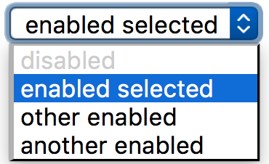
Вэб-формы. Выпадающий список (select)
Тэг <select> представляет собой выпадающий или раскрытый список, при этом одновременно могут быть выбраны одна или несколько строк.
Список начинается с парных тегов <select></select>. Теги <option></option> позволяют определить содержимое списка, а параметр value определяет значение строки. Если в теге <option> указан параметр selected, то строка будет изначально выбранной. Параметр size задает, сколько строк будет занимать список. Еслиsize равен 1, то список будет выпадающим. Если указан атрибут multiple, то разрешено выбирать несколько элементов из списка(при size = 1 не имеет смысла)

Slide 8
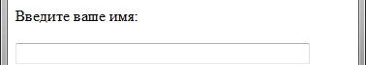
Вэб-формы. Текстовое поле (text)
Позволяет пользователям вводить различную информацию.
<input type="Тип" name="Имя поля" size="Размер" maxlength="Макс. кол. симв-в">
При создании обычного текстового поля размером size и максимальной допустимой длины maxlength символов, атрибут type принимает значение text. Если указан параметр value, то поле будет содержать отображать value-текст. При создании поля не забывайте указывать имя поля, т.к. этот атрибут является обязательным.

Slide 9
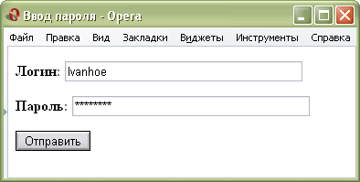
Вэб-формы. Поле для ввода пароля (password)
Полностью аналогичен текстовому полю, за исключением того что символы, набираемые пользователем, не будут отображаться на экране.

Slide 10
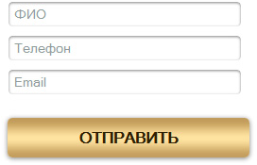
Вэб-формы. Кнопка отправки формы (submit)
Служит для отправки формы сценарию.
<input type="Тип" name="Имя кнопки" value="Текст кнопки">
При создании кнопки для отправки формы необходимо указать 2 атрибута: type=“submit” и value=”Текст кнопки”. Атрибут name необходим если кнопка не одна, а несколько и все они созданы для разных операций, например кнопки "Сохранить", "Удалить", "Редактировать" и т.д. После нажатия на кнопку сценарию передается строка имя=текст кнопки.

Slide 11
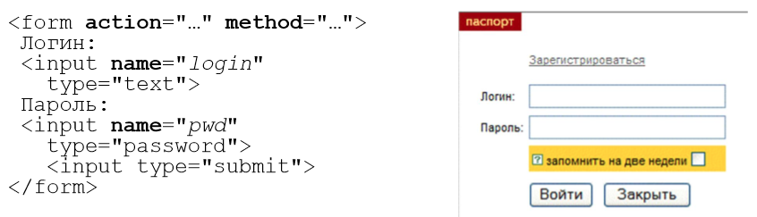
ВЕБ-ФОРМЫ

Slide 12
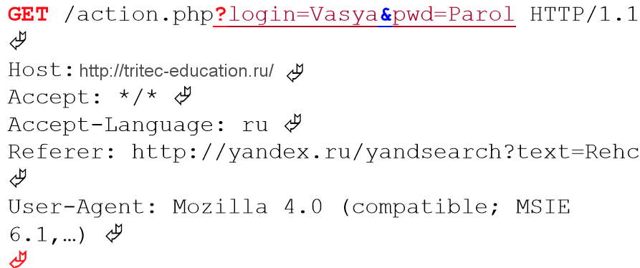
МЕТОД GET

Slide 13
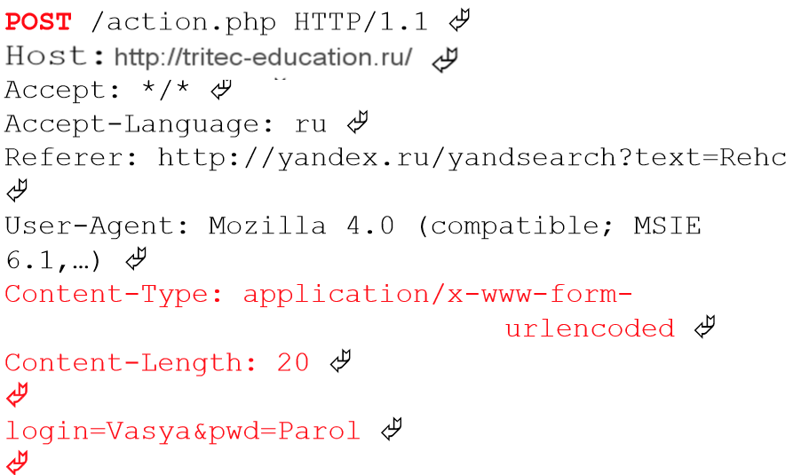
МЕТОД POST

Slide 14
СРАВНЕНИЕ МЕТОДОВ GET И POST
GET передает данные серверу используя URL, когда POST передает данные, используя тело HTTP запроса
Длина URL'а ограничена 1024 символами, это и будет верхним ограничением для данных, которые можно отослать GET'ом
POST может отправлять гораздо большие объемы данных. Лимит устанавливается веб-сервером и обычно равен около 2MB
Передача данных методом POST более безопасна, чем методом GET, так как секретные данные (например пароль) не отображаются напрямую в web-клиенте пользователя (в отличии от URL, который виден почти всегда)

Slide 15
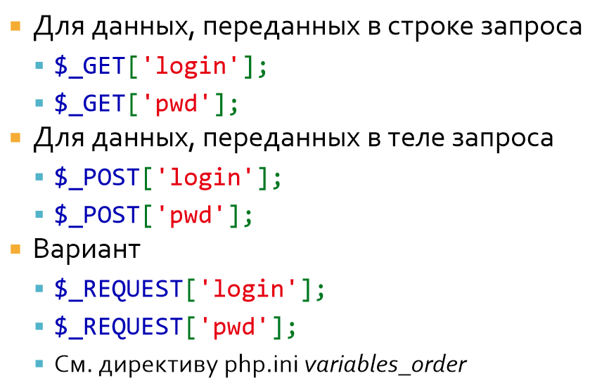
ПРИЕМ ДАННЫХ ФОРМЫ

Slide 16
ПРАКТИЧЕСКАЯ РАБОТА
Создать форму заявки вызова специалиста на дом.
В форме указать контактные данные, чтобы с вами могли оперативно связаться, а также укажите суть обращения.
Отобразить информацию для специалиста в отформатированном виде.
Реализовать и внедрить механизм Captcha

Slide 17
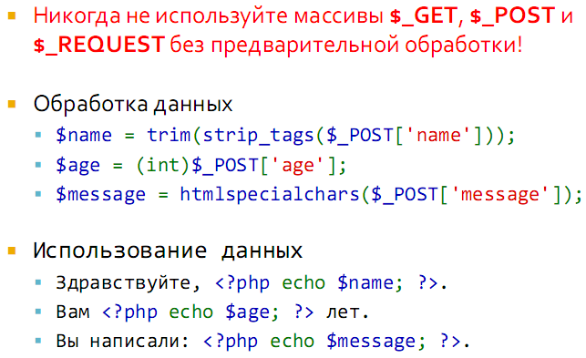
Обработка данных

Slide 18
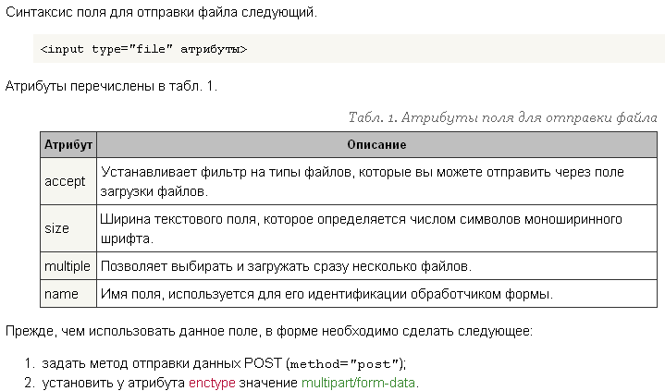
Загрузка файла на сервер

Slide 19
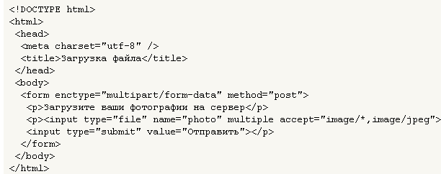
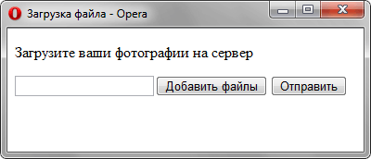
Пример формы загрузки файла

Slide 20
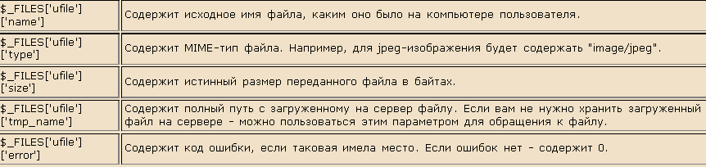
Прием файла на сервере
Список загруженных файлов хранится в супер-глобальном массиве $_FILES. Это ассоциативный массив в котором каждый элемент содержим описание одного из файлов.

Slide 21
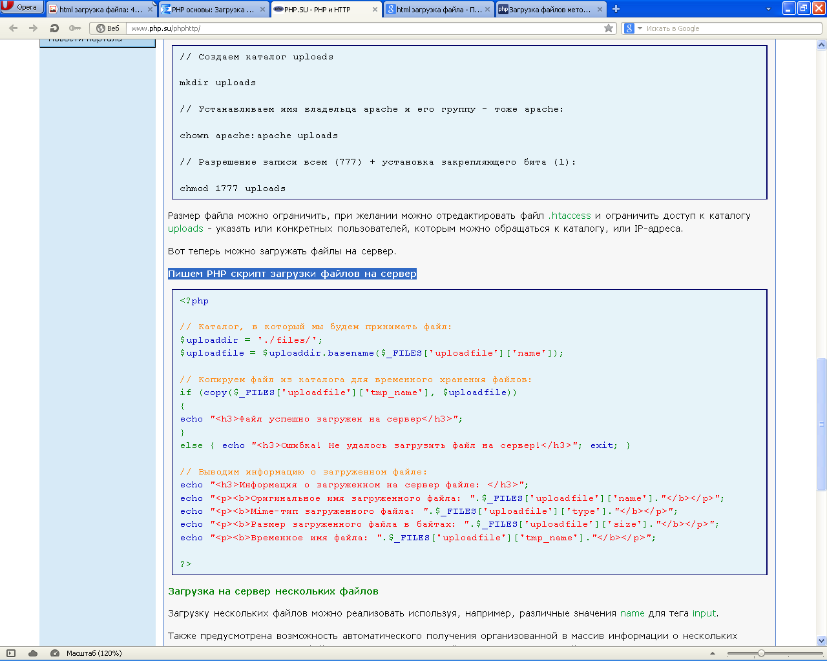
Скрипт загрузки файла на сервер

Slide 22
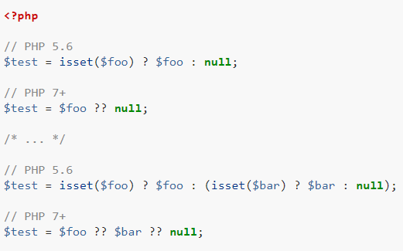
Null-коалесцентный оператор

Slide 23
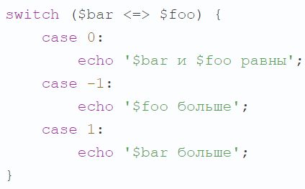
Оператор «Космический корабль» ⬄
<?php // Целые числа echo 1 <=> 1; // 0 echo 1 <=> 2; // -1 echo 2 <=> 1; // 1 // Числа с плавающей точкой echo 1.5 <=> 1.5; // 0 echo 1.5 <=> 2.5; // -1 echo 2.5 <=> 1.5; // 1 // Строки echo "a" <=> "a"; // 0 echo "a" <=> "b"; // -1 echo "b" <=> "a"; // 1 ?>

Slide 24
Декларация типов и возвращаемых значений
function myFunc(int $a, float $b, int $c) : void{
$s = $a + $b + $c;
echo $s;
}
myFunc(1,2,3);//6
function myFunc2(int $a, float $b, int $c) : int{
return $a + $b + $c;
}
echo myFunc2(1,2,3);//6

Slide 25

Благодарю за внимание!

